Slide 1
Šikmý vrh

Slide 2
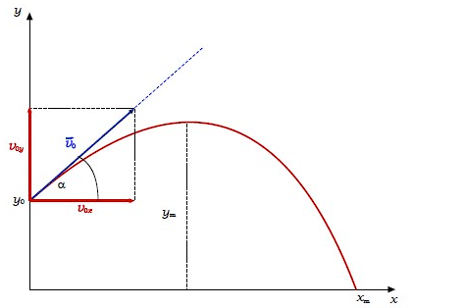
Na čem záleží
počáteční výška (Yo)
úhel hodu (α)
rychlost hodu (Vo)

Slide 3
Rychlost hodu
rychlost hodu můžeme rozdělit na dvě části
rychlost horizontální
rychlost vertikální
sinα = Vv/Vo
cosα = Vh/Vo
V
o
V
Vertikální
V
Horizontální

Slide 4
Poloha v libovolném čase t
nejprve pro y souřadnici
Yt = Yo + sinα*Vo*t - ½*g*t
pro x souřadnici
Xt = cosα*Vo*t
2

Slide 5
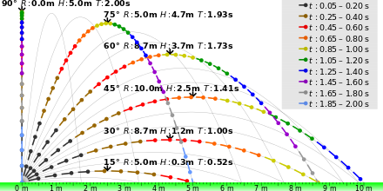
Rychlost v čase t
rychlost ve směru x je konstantní proto platí:
Vxt = cosα*Vo
pro rychlost ve směru y platí:
Vyt = sinα*Vo - gt

Slide 6
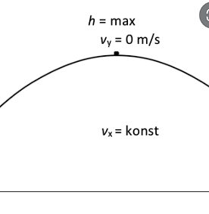
Zajímavé vlastnosti
-kdy bude těleso na vrcholu?
tam kde bude rychlost y nulová:
sinα*Vo - gt = 0 -> (sinα*Vo)/g = t
-čas dopadu Y = 0 -> 0 = Yo + sinα*Vo -½ *gt
2

Slide 7
Příklad
o
α = 45
Vo = 30 m/s
ho = 10m
výška v čase 3s -> Yt = ho + sinα*Vo*t - ½ gt^2 ->10+63,63-5*9
= 28,6 m
délka v čase 3s -> Xt = cosα*Vo*t = 63,63 m

Slide 8
Příklad
rychlost v bodech (t=2s)
Vyt = sinα*Vo - g*t -> Vy2 = 21,21- 20 = 1,2m/s
Vxt = cosα*Vo = 21,2m/s
místo dosažení vrcholu (první si zjistíme čas)
(sinα*Vo)/g = t -> 21,2/10 = 2,12s

Slide 9
Příklad
Dopad ( y souřadnice je 0) 0 = ho + sinα*Vo*t - ½ gt^2
0 = 10+ 21,2t - 5t^2 (Kvadratická rovnice, pozor 2 kořeny)
t1 = 4,67 t2 = -0,4
Xt = cosα*Vo*t -> 99m

